Slide 2
绪 论
1.1 什么是数据结构
1.2 基本概念和术语
1.3 抽象数据类型的表示与实现
1.4 算法和算法分析

Slide 3
1.1 什么是数据结构？
计算机解决具体问题的步骤
设计数据对象的表示结构
建立数学模型
信息结构层次
解决特定问题的具体步骤描述
算法设计
求解策略层次
编码
语言层次
调试与测试
Notes:
以求圆的面积为对象，介绍数学模型

Slide 4

什么是数据结构？
数值计算问题
数值问题
例 已知：游泳池的长len和宽wide，求面积area
◆ 建模型：
问题涉及的对象：游泳池的长len 宽wide，面积area；
对象之间的关系：area=len×wide
◆设计求解问题的方法
◆ 编程
main ( )
{ float len, wide ,area ;
scanf (“%f %f\n”, &l,&w);
area=len*wide ;
printf (“area=%f”,area);
}
数学方程
建立数学模型
?
算法设计
非数值计算问题
编码
调试与测试

Slide 5




例1：书目自动检索系统
线性表
书目文件
书目卡片
登录号：
手机话费查询系统
学生成绩管理系统
职工信息系统
索引表
书名：
作者名：
按书名
分类号：
按作者名
按分类号
出版单位：
出版时间：
价格：
Notes:
此类问题已独立成为数据库学科.

Slide 6

例2：人机对奕问题
树
……..
……..
…...
…...
…...
…...

Slide 7
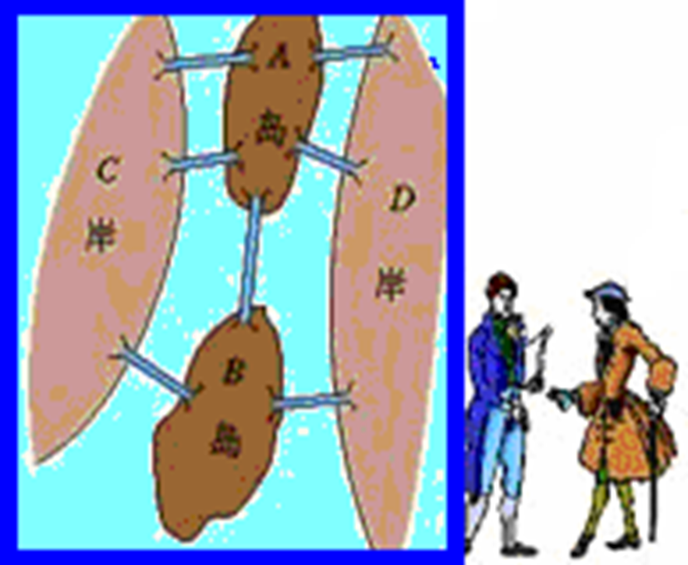
例3：哥尼斯堡七桥问题
能不能既不重复又不遗漏地一次相继走遍这七座桥？

Slide 8
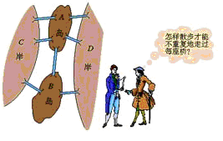
例3：哥尼斯堡七桥问题
建立数学模型
  把河的两岸、两个小岛看成四个点
  把七座桥看成是七条线
A
D
C
B

Slide 9
例4：多叉路口交通灯管理问题
图
所有可能通行方向
A→B A→C A→D
B→A B→C B→D
D→A D→B D→C
E→A E→B E→C E→D
用AB表示A→B，余类推
C
AB
AC
AD
D
B
BA
BC
BD
E
DA
DB
DC
A
EA
EB
EC
ED
交叉路口的模型

Slide 10
例4：多叉路口交通灯管理问题
C
AB
AC
AD
D
B
BA
BC
BD
E
DA
DB
DC
A
EA
EB
EC
ED

Slide 11
例4：多叉路口交通灯管理问题
C
AB
AC
AD
D
B
BA
BC
BD
E
DA
DB
DC
A
EA
EB
EC
ED

Slide 12
例4：多叉路口交通灯管理问题
C
AB
AC
AD
D
B
BA
BC
BD
E
DA
DB
DC
A
EA
EB
EC
ED
Notes:
解决问题的下一步是做出程序。怎么做？
如果语言本身提供了集合、图，以及所需的操作，前
面的算法就可以直接翻译为程序了。
大多数语言没有这类高级结构，只有基本数据类型、
数组、结构和指针等。
这时就需要自己实现集合、图及其相应操作。
如何有效实现这类高级结构就是数据结构研究的问题。

Slide 13
例4：多叉路口交通灯管理问题
C
AB
AC
AD
D
B
BA
BC
BD
E
DA
DB
DC
A
EA
EB
EC
ED

Slide 14
例4：多叉路口交通灯管理问题
C
AB
AC
AD
D
B
BA
BC
BD
E
DA
DB
DC
A
EA
EB
EC
ED

Slide 15
数据结构的定义
  数据结构是一门研究非数值计算的程序设计问题中计算机的操作对象以及它们之间的关系和操作等的学科。
  描述非数值计算问题的数学模型，不再是数学方程，而是线性结构、树状结构和图状结构。

Slide 16
1.2 基本概念和术语
数据(data)
  对客观事物的符号表示，在计算机科学中是指所 有能输入到计算机中并被计算机程序处理的符号 的总称 。
    例如：数字、字符、声音、图形、图像等信息 。
数据元素(data element)
  是数据的基本单位，在计算机程序中通常作为一个整体进行考虑和处理。
  也称结点（node）或记录（record）
数据项
  是数据不可分割的最小单位，也称域(field)。

Slide 17
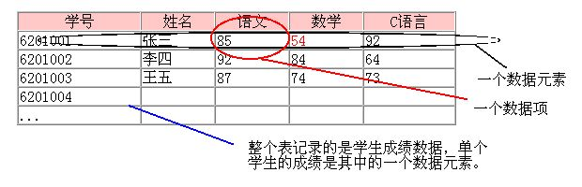
1.2 基本概念和术语
数据对象（data object)
  性质相同的数据元素的集合，是数据的一个子集
    如：整数数据对象 N = { 0, ±1, ±2, … }
四者之间的关系
  数据>数据对象>数据元素>数据项

Slide 18
1.2 基本概念和术语
数据结构（Data Structure）
  相互之间存在一种或多种特定关系的数据元素的集合。
  数据结构是带“结构”的数据元素的集合
    “结构”就是指数据元素之间存在的关系
数据结构的形式定义
  Data_Structure=（D, S）
    D是数据元素的有限集
    S是D上关系的有限集

Slide 19
1.2 基本概念和术语
数据结构的两个层次
  逻辑结构
    描述数据元素之间的逻辑关系
    与数据的存储无关，独立于计算机
    是从具体问题抽象出来的数学模型
  物理结构（存储结构）
    数据元素及其关系在计算机存储器中的存储方式
    数据结构在计算机中的表示
    可分为4大类：顺序、链式、索引、散列

Slide 20
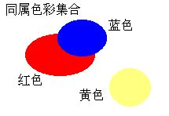
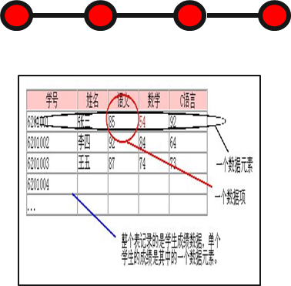
1.2 基本概念和术语
逻辑结构
  集合
    数据元素间除“同属于一个集合”外，无其它关系
  线性结构
    数据元素间存在一个对一个的关系
  树形结构
    一对多
  图状结构
    多对多

Slide 21
1.2 基本概念和术语
例：用图形表示下列数据结构，并指出它的具体结构。
（1） S=(D, R)
D={ a, b, c, d, e, f }
R={(a,e), (b,c), (c,a), (e,f), (f,d)}
解： 上述表达式可用图形表示为：
b c a e f d
此结构为线性结构。

Slide 22
1.2 基本概念和术语
例：用图形表示下列数据结构，并指出它的具体结构。
（2） S=(D, R)
D={d_{i} | 1≤i≤5}
R={(d_{i} , dj ), i<j}
解：上述表达式可用图形表示为：
d₁
该结构是图状结构。
d₅
d₂
d₄
d₃

Slide 23
1.2 基本概念和术语
存储结构
  顺序存储结构
    借助元素在存储器中的相对位置来表示数据元素间的逻辑关系
  链式存储结构
    借助指示元素存储地址的指针表示数据元素间的逻辑关系

Slide 24
1.2 基本概念和术语
存储地址
存储内容
顺序存储
L₀
元素1
L0+m
用一组连续的存储单元依次存储数据元素，数据元素之间的逻辑关系由元素的存储
位置来表示。
元素2
…
L0+(i-1)*m
元素i
…
L0+（n-1)*m
元素n
Loc(元素i)=L₀+（i-1)*m

Slide 25
1.2 基本概念和术语
链式存储
例：（bat, cat, eat）
…
0200
cat
0325
用一组任意的存储单元存储数据元素，数据元素之间的逻辑关系用指针来表示
0208
bat
0200
…
0300
…
0325
eat
∧
…

Slide 26
1.2 基本概念和术语
数据的运算
  在数据的逻辑结构上定义操作算法，而在存储结构上进行实现
  最常用的5种运算
    插入、删除、修改、查找、排序
逻辑结构和存储结构相同, 但运算不同, 则数据结构不同
  例如, 栈与队列

Slide 27
数据结构内容总结
逻辑结
构唯一
存储结
构不唯
一
运算的
实现依
赖于存
储结构
线性表
线性结构
栈、队列
串、数组
数据的逻辑结构
树形结构
非线性结构
图形结构
顺序存储
数据的存储结构
链式存储
插入、删除、修改、查找、排序
数据的运算
Notes:
⑴插入：在数据结构中的指定位置上增添新的数据元素 ；
⑵删除：删去数据结构中某个指定数据元素 ；
⑶更新：改变数据结构中某个元素的值，在概念上等价于删除和插入操作的组合 ；
⑷查找：在数据结构中寻找满足某个特定要求的数据元素（的位置和值）；
⑸排序：（在线性结构中）重新安排数据元素之间的逻辑顺序关系，使数据元素按值由小到大或由大到小的次序排列。

Slide 28
数据结构内容总结
数据的逻辑结构是数据的机外表示，数据的存储结构是数据的机内表示。
(2) 一种数据的逻辑结构可以用多种存储结构来存储。
(3) 任何一个算法的设计取决于选定的逻辑结构，而算法的实现依赖于采用的存储结构。
(4) 采用不同的存储结构，其数据处理的效率往往是不同的。

